Slide 1


Lukuvuodet Kirjasto lukuharrastuksen tukena 5. ja 6. luokilla
Valtionavustus lukuvuodeksi 2022 – 23 ja syyslukukaudeksi 2023 Mahdollinen jatkoaika kevätlukukauden 2024 loppuun saakka
ulla.karila@hameenlinna.fi

Slide 2
Idea
Mikä on kirjaston toiminnan vaikutus oppilaiden lukuharrastukseen? Seuraako lukuharrastus oppilaan mukana yläkouluun, jos sitä tuetaan aktiivisesti 5. ja 6. luokilla? Millaiset menetelmät toimivat lukemaan innostamisessa parhaiten? Miten oppilas lukijana muuttuu tänä aikana – vai muuttuuko?

Slide 3
Miten toimitaan
Mukana 8 luokkaa eri puolilta Hämeenlinnaa
Työskennellään samojen ryhmien kanssa kahden lukuvuoden ajan
Tiivis yhteistyö lähikirjaston kanssa
Kaikki konstit käyttöön
Hankeluokilla myös yhteistä tekemistä
Seuranta: Kyselyt, haastattelut, havainnot – myös 7. luokalla

Slide 4
Mitä on tehty ja tehdään
Kevyt alkukysely, oppilaiden tapaaminen
Vinkkaukset, kirjoja luokkiin
Kirjailijavierailut: Anu Holopainen ja Anniina Mikama
Joululaatikot
Haisevan käden lukukiertue, näyttelijä Topi Kohonen

Slide 5
Kirjatraileripajat, mediakasvattaja Viljami Tabell (ARX)
Traileripajojen valmistelutunnit
Keskiaikapiknik
Draamapajat, näyttelijä Henna-Maija Alitalo
Rap-pajat, STEMP-duo
Revi se –sanataidepajat, Kaisa Happonen ja Karri Miettinen
Jouluinen lukutunti

Slide 6
Jos saamme jatkoaikaa
Luokkien erityistarpeet ja –toiveet huomioon
Kirjoittamisen työpajoja
Kolmas kirjailijavieras Näytelmän valmistelu?
Pakopeli
Loppukysely
Päätösjuhla

Slide 7
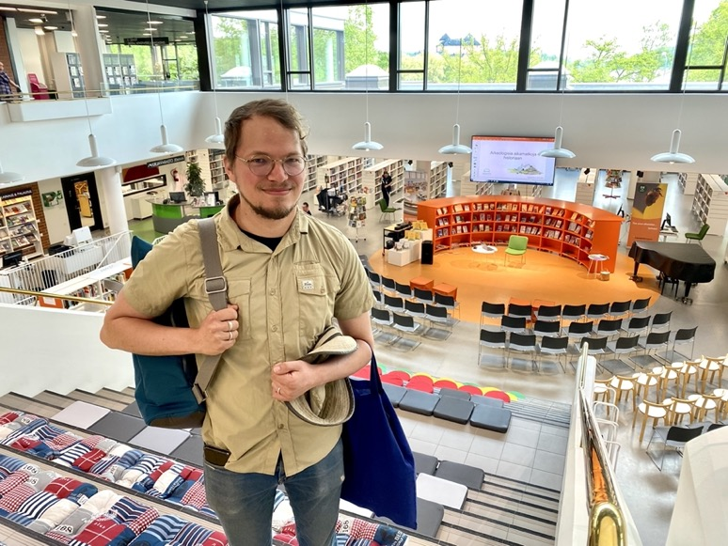
Keskiaikapiknik
Arkeologi ja tietokirjailija Ilari Aalto:
Arkeologisia aikamatkoja historiaan
Päivän aluksi yhteinen tilaisuus pääkirjastossa. Luennon jälkeen toimintaa ja elämyksiä linnan liepeillä.
Kuva: Terho Aalto

Slide 8
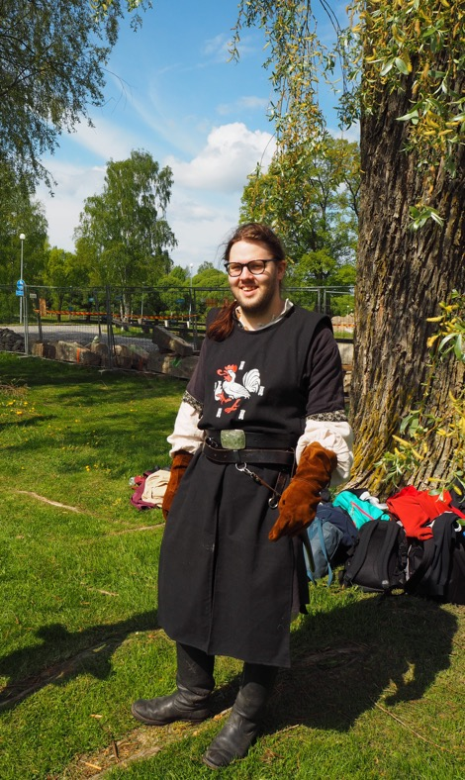
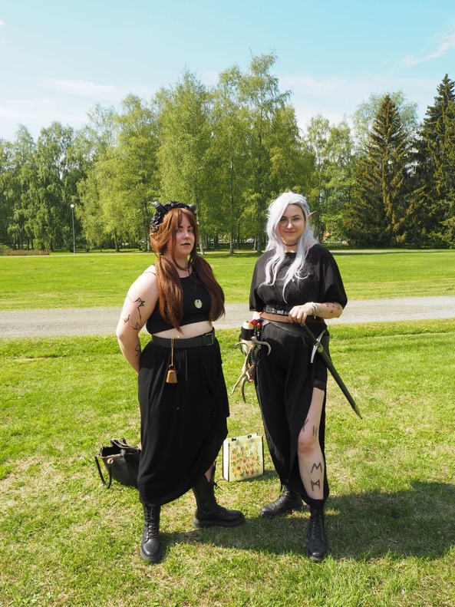
Bofferointia ja improvisointia Todellisuuspakolaiset ry.

Slide 9
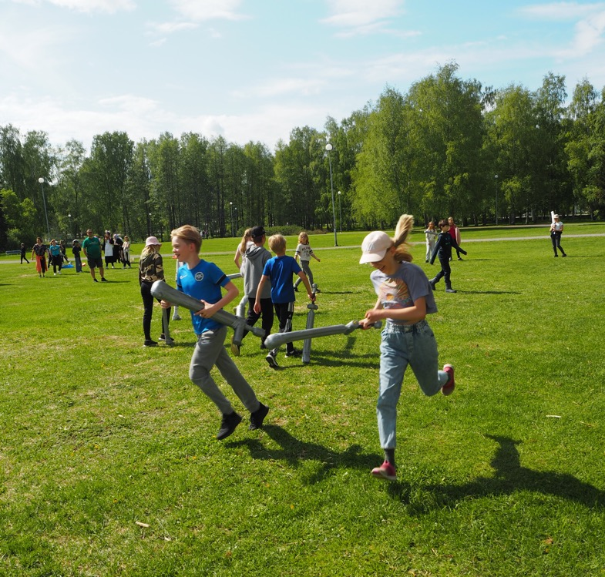
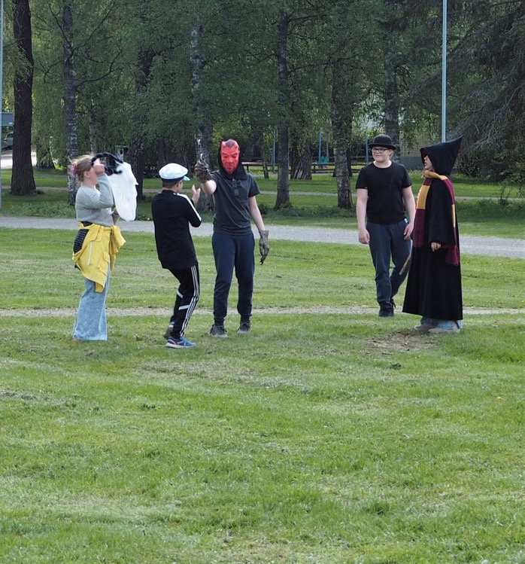
Bofferointia ja improvisointia

Slide 10
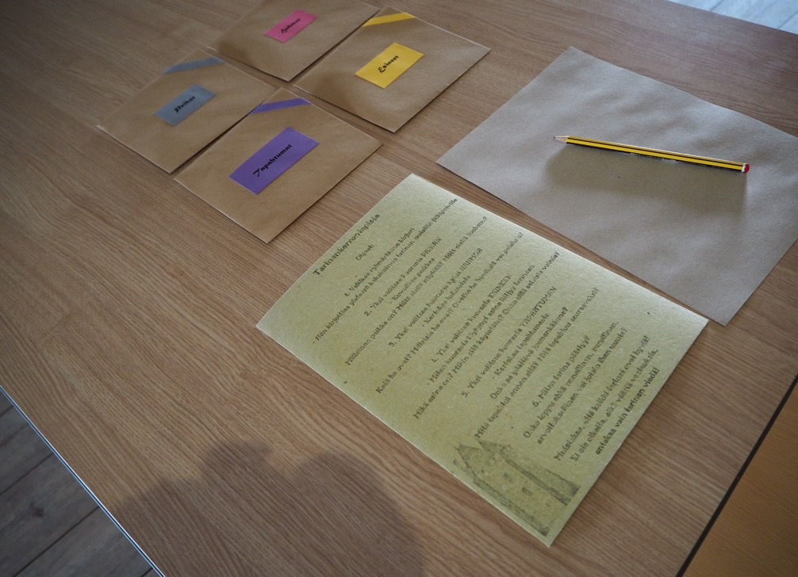
Tarinoita Tykkitornissa

Slide 11
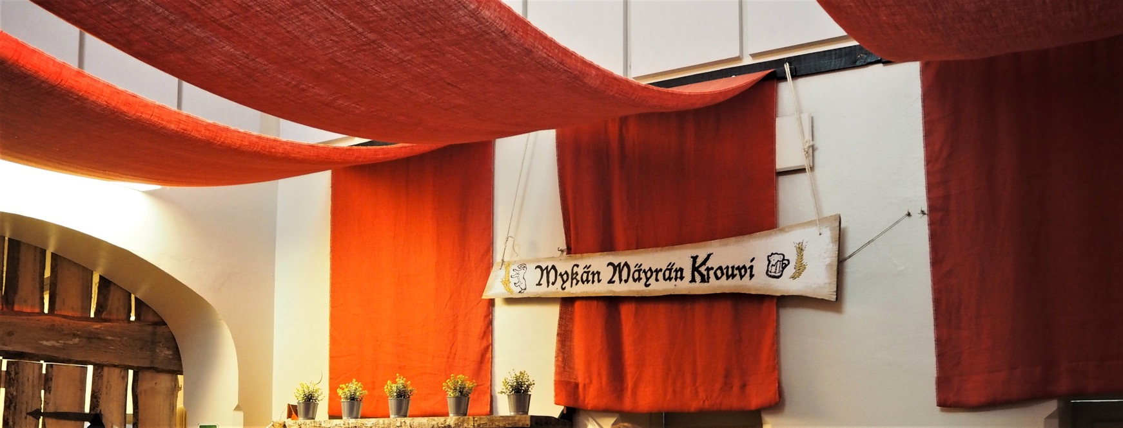
Keskiajan makuja krouvissa Hämeenlinnan keskiaikayhdistys ry.

Slide 12
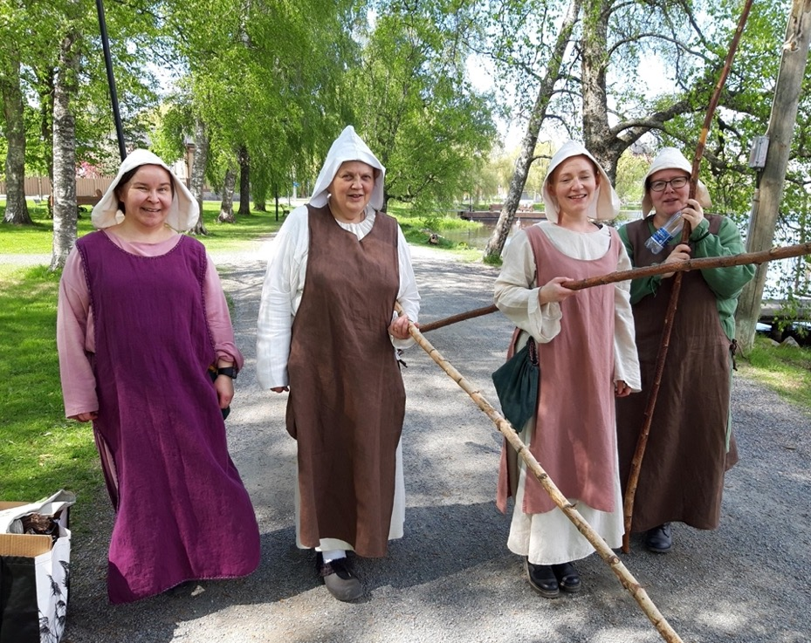
Kiitos!

